Slide 1
基于生成对抗网络的反演方法研究
彭旭阳
NIPS 2016 Tutorial: Generative Adversarial Networks-- Ian Goodfellow

Slide 2
课题介绍
GAN简介
进度汇报
后续改进

Slide 3
一、课题介绍
本课题为利用传热学模型生成火箭发动机的外壁温度，利用生成对抗网络模型进行发动机壳体传热过程的反向模拟，实现对火箭发动机内部燃气温度和壁面换热系数的预测。

Slide 4
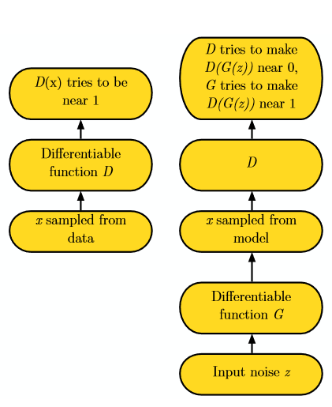
二、GAN简介
流程图：

Slide 5

二、GAN简介
损失函数的演变：
Maximum likelihood :
(σ 为sigmoid函数)

Slide 6




二、GAN简介
Minimax :
通过求导计算，最后的纳什均衡点为：
$D\left(x\right)= \frac{p_{data}}{p_{data}+ p_{g}}$ $= \frac{1}{2}$ ，$G\left(x\right)=−\log{4}+JSD\left(p_{data}||p_{g}\right)$

Slide 7


二、GAN简介
Heuristic, non-saturating :
为解决Minimax Game中梯度消失的问题，$J^{\left(G\right)}$修改为：

Slide 8
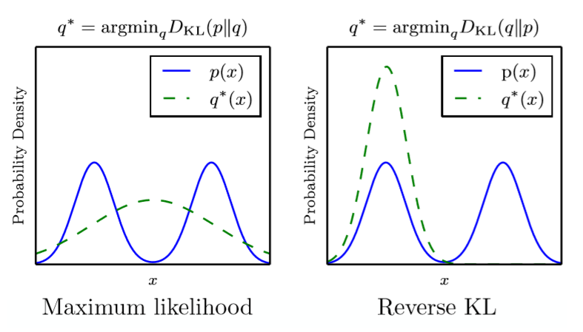

二、GAN简介
Maximum likelihood 与 Minimax 比较：
两种方法均应用了KL Divergence，但是 Maximum likelihood 偏向于最小化 $D_{KL}\left(p_{data}||p_{model}\right)$，而Minimax偏向于$D_{KL}\left(p_{model}||p_{data}\right)$。应为KL Divergence是不对称的，所以这两个方法是非常不同的。

Slide 9
三、进度汇报
目前已经完成了GAN网络的搭建，并且可以运行MNIST。搭建的GAN网络生成器与鉴别器均为三层神经网络，采用Heuristic, non-saturating形式的损失函数。
训练所需的数据集还在制作当中。

Slide 10
四、后续改进
1、由于GAN是从噪声中生成所需数据，无法预知生成的数据结果。并不能够控制输入以期望得到对应的输出。
2、GAN本身存在的Mode Collapse问题。训练过程难以收敛，经常出现震荡；实验结果随机，难以复现；训练收敛，但是出现Mode Collapse。例如，训练后的GAN只能生成十个数字中的某一个。
3、改进GAN本身网络。

Slide 11
四、后续改进
Because the GAN framework can naturally be analyzed with the tools of game theory, we call GANs “adversarial.” But we can also think of them as cooperative, in the sense that the discriminator estimates this ratio of densities and then freely shares this information with the generator. From this point of view, the discriminator is more like a teacher instructing the generator in how to improve than an adversary. So far, this cooperative view has not led to any particular change in the development of the mathematics.
考虑将鉴别器设置为类似一个简单的专家系统，约束生成器生成数据与真实数据的误差。

Slide 12
谢谢聆听

